Slide 1
Интерактивное web приложение для создания печатей и штампов
431Д
МЕЖИН ЕВГЕНИЙ ДМИТРИЕВИЧ
КОРОТКОВ Д

Slide 2
Интерактивное web приложение для создания печатей и штампов
431Д
МЕЖИН ЕВГЕНИЙ ДМИТРИЕВИЧ
КОРОТКОВ Д.В.

Slide 3

Целью данной дипломной работы является разработка универсального web констуктора дизайнов для печатей и штампов.

Slide 4


Разработка web приложения
Анализ доступных методов создания веб приложения.
HTML — стандартизированный язык гипертекстовой разметки документов для просмотра веб-страниц в браузере.
JavaScript — мультипарадигменный язык программирования. Поддерживает объектно-ориентированный, императивный и функциональный стили.

Slide 5




О заказчике
ИП Горшков Роман Юрьевич – ООО “GBR-GROUP”
Заказчик данного проекта специализируется на скоростном изготовлении печатей, наклеек, оснасток, бейджиков, табличек и полиграфии.
Клиентами являются такие организации как:

Slide 6
Данный констуктор печатей актуален по причинам
1. Юридические требования: Во многих странах существуют юридические требования к использованию печатей и штампов в официальных документах и контрактах. Поэтому компаниям и организациям может быть необходимо иметь конструктор печатей для создания официальных печатей и штампов. 2. Удобство и профессионализм: Конструктор печатей позволяет быстро и удобно создавать индивидуальные дизайны для печатей и штампов, что способствует созданию профессионального визуального образа компании. 3. Экономия времени и ресурсов: Использование конструктора печатей позволяет сэкономить время на заказе и изготовлении печатей у сторонних поставщиков, а также уменьшить затраты на изготовление печатей вручную. 4. Индивидуальный подход: Конструктор печатей позволяет создавать уникальные дизайны, соответствующие потребностям и бренду компании. 5. Гибкость и возможность корректировки: При необходимости можно легко внести изменения в дизайн печатей, используя конструктор, что делает процесс более гибким и адаптивным.

Slide 7
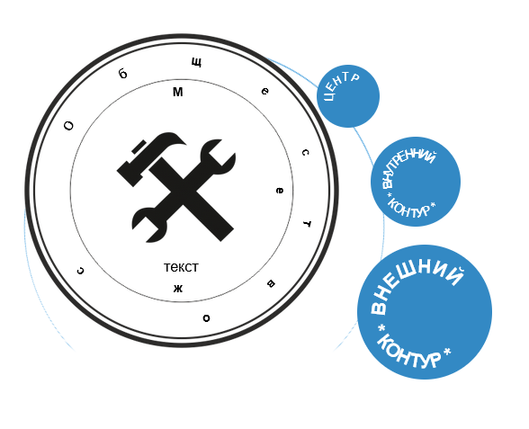

Внешний вид конструктора печатей и штампов
Дизайн конструктора был сделан максимально просто дабы рядовой пользователь мог с легкостью создать нужный ему дизайн бел помощи профессионалов.

Slide 8
Практическое применение конструктора
1. Юридические требования: Во многих странах существуют юридические требования к использованию печатей и штампов в официальных документах и контрактах. Поэтому компаниям и организациям может быть необходимо иметь конструктор печатей для создания официальных печатей и штампов. 2. Удобство и профессионализм: Конструктор печатей позволяет быстро и удобно создавать индивидуальные дизайны для печатей и штампов, что способствует созданию профессионального визуального образа компании. 3. Экономия времени и ресурсов: Использование конструктора печатей позволяет сэкономить время на заказе и изготовлении печатей у сторонних поставщиков, а также уменьшить затраты на изготовление печатей вручную. 4. Индивидуальный подход: Конструктор печатей позволяет создавать уникальные дизайны, соответствующие потребностям и бренду компании. 5. Гибкость и возможность корректировки: При необходимости можно легко внести изменения в дизайн печатей, используя конструктор, что делает процесс более гибким и адаптивным.

Slide 9
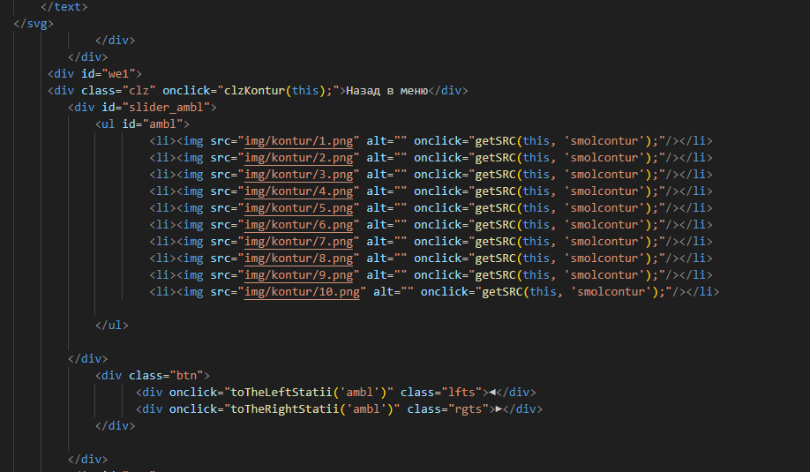
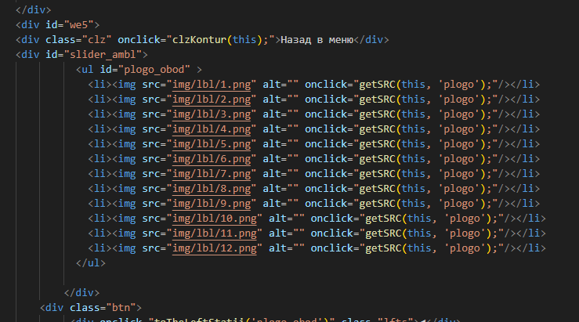
Примеры реализации кода.

Slide 10
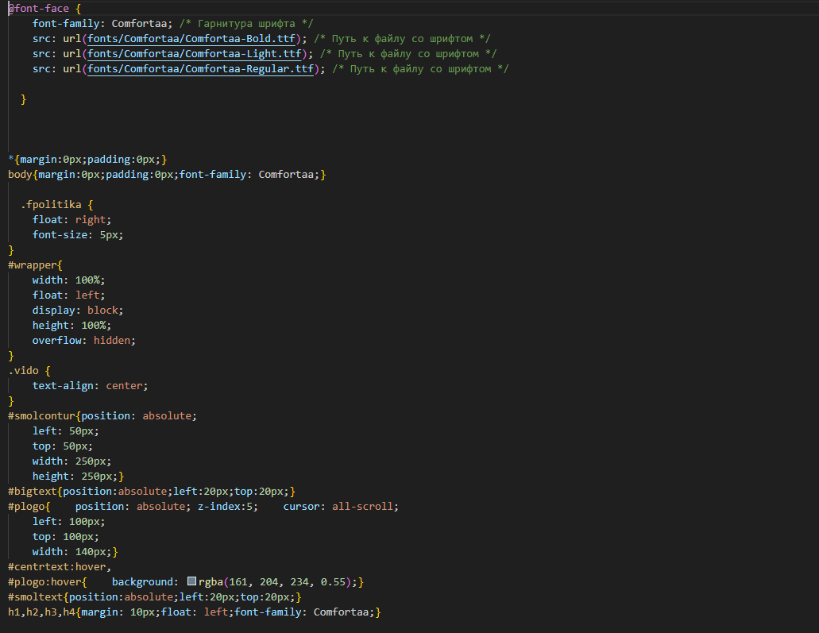
Примеры реализации кода стилей

Slide 11
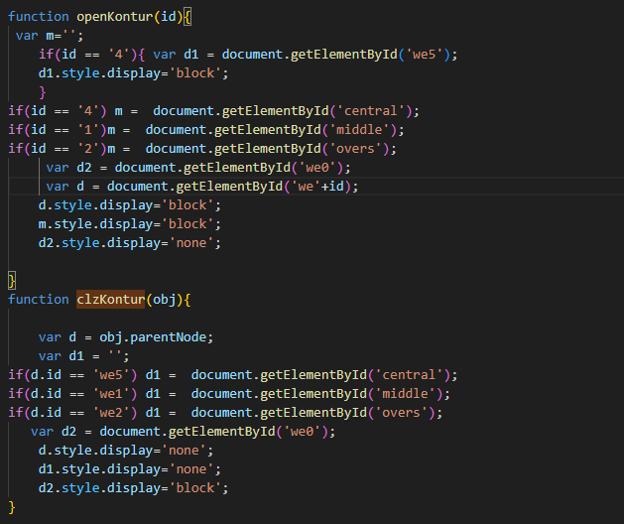
Примеры реализации скриптов

Slide 12

Дополнительные библиотеки
Мною была использована библиотека для Javascript “HTML2Canvas”

Slide 13
Спасибо за внимание!

